Slide 1
청년 AI 아카데미 23기
알고리즘 실습
재귀(Recursion)

Slide 2
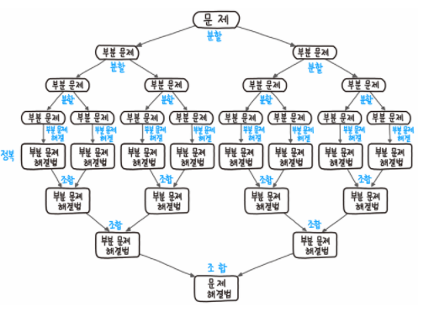
재귀 (Recursion)
Bottom up!!
문제를 굉장히 간단한 수준까지 하위 문제로 분할한다.
하위 문제를 해결한다.
하위 문제에 대한 결과를 원래 문제에 대한 결과로 정복(합병)한다.
c.f. Divide and Conquer 기법이라고도 부른다.

Slide 3
실습 목표
재귀 문제를 해결하기 위한 방법을 배우고 다양한 재귀 문제들을 실습해보자.
피보나치 수열의 n번째 항 구하기
하노이 탑
이진 탐색

Slide 4
재귀 함수 구현 Tip 3가지
재귀 함수가 무엇을 하는 함수인지 명확하게 정의합니다.
- 함수 이름이 의미가 있을수록 좋습니다.
- 함수가 지니는 매개변수들, 함수가 무엇을 반환하는지 등이 정의 안에 전부 녹아 있어야 합니다.
Ex) 양의 정수 n이 주어졌을 때 1부터 n까지 합한 수를 계산하여라.
def Sum (a, b): # 자연수 a부터 b까지의 합을 반환하는 함수
if a==b:
return a
return Sum(a,b-1)+b
Ex) Sum(4,9) = 39

Slide 5
재귀 함수 구현 Tip 3가지
2. 재귀 함수가 함수 내에서 호출이 된다면, 그것은 올바른 답을 준다고 가정하고, 하위 문제 정답을 통해 원래 문제의 정답을 구합니다.
예를 들어 현재 구현 중인 Sum(a,b) 함수를 봅시다.
Sum(a,b-1)은 a부터 b-1까지의 합을 반환하므로, Sum(a,b) = b + Sum(a,b-1)입니다.
아직 Sum(a,b-1)를 구현하지 않았지만, 구현했다고 가정합니다.
def Sum (a, b): # 자연수 a부터 b까지의 합을 반환하는 함수
if a==b:
return a
return Sum(a,b-1)+b
“Sum(a,b-1) 은 자연수 a부터 b-1까지의 합을 반환해 줄 것이다” 라는 믿음

Slide 6
재귀 함수 구현 Tip 3가지
3. 재귀 함수엔 명확한 종료 조건이 반드시 있다.
재귀 함수는 자기 자신을 부르는 함수이므로, 종료 조건이 없다면 무한히 수행됩니다.
따라서 함수 내에 종료 조건이 존재하고, 이는 가장 단순한 경우입니다.
Ex) Sum(a,b) 에서 a가 b보다 크다면? a와 b가 같다면?
4 | + | 5 | + | 6 | + | 7 | + | 8 | + | 9
def Sum (a, b): # 자연수 a부터 b까지의 합을 반환하는 함수
if a==b:
return a
return Sum(a,b-1)+b
Sum(4,9) = Sum(4,8) + 9
Sum(4,8) = Sum(4,7) + 8
Sum(4,7) = Sum(4,6) + 7
Sum(4,6) = Sum(4,5) + 6
Sum(4,5) = Sum(4,4) + 5
Sum(4,4) = 4
= 39
= 30
= 22
= 15
= 9
Sum(4,4) = Sum(4,3) + 4
자연수 a부터 a까지의 합은 a이다. 이미 알고 있는 사실
자연수 4부터 3까지의 합???

Slide 7
01. 피보나치 수열의 n번째 항 구하기
피보나치 수열의 n번째 항을 계산합니다.
F(1) = 1
F(2) = 1
F(3) = F(1) + F(2) = 1 + 1 = 2
…
F(N) = F(N-1) + F(N-2)
재귀 함수(Recursive Function)를 이용하여 구현하여 봅시다.

Slide 8
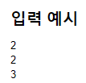
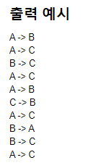
02. 하노이 탑
3개의 기둥 A, B, C가 있고, A에 있는 n개의 무게가 다른 원판을 C로 옮기고 싶습니다. 아래와 같은 규칙에 따라 원판을 이동시킬 수 있습니다.
원판은 한 번에 한 개씩만 제일 위에 있는 원판만 이동할 수 있습니다.
원판은 항상 무거운 것이 아래에 있어야 합니다. (시작 상태에서도 마찬가지)
A에서 C로 최소 횟수로 이동시킬 때, 이동하는 방식을 출력하는 프로그램을 작성합니다.
n개
n-1
개
1개
A
B
C

Slide 9
02. 하노이 탑
1. 재귀 함수의 정의
Hanoi(start,mid,end,n) #n개의 원판을 strat에서 mid를 거쳐 end로 이동하는 방식을 출력하는 함수
2. 재귀 호출을 어떤 식으로 할 수 있을까요?
3. 종료 조건: 가장 기본적인 수행
n이 0이라면, 어떠한 실행도 하지 않고 함수를 종료한다.
Hanoi(A,C,B,n-1)
n개
n-1
개
Hanoi(A,C,B,n-1)
print(A,->,C)
Hanoi(B,A,C,n-1)
n-1
개
A,B,C의 위치에 주의!!
1개
A
B
C

Slide 10
02. 하노이 탑
Hanoi(A,C,B,0)
print(A,->,C)
Hanoi(B,A,C,0)
종료 (기저 조건)
메인함수에서
Hanoi(A,B,C,3) 호출!
①
Hanoi(A,B,C,1)
print(A,->,B)
Hanoi(C,A,B,1)
종료
②
Hanoi(C,B,A,0)
print(C,->,B)
Hanoi(A,C,B,0)
종료
③
Hanoi(A,C,B,2)
print(A,->,C)
Hanoi(B,A,C,2)
④
종료
Hanoi(B,A,C,0)
print(B,->,A)
Hanoi(C,B,A,0)
종료
Hanoi(B,C,A,1)
print(B,->,C)
Hanoi(A,B,C,1)
⑤
⑥
종료
Hanoi(A,C,B,0)
print(A,->,C)
Hanoi(B,A,C,0)
종료
⑦
종료

Slide 11
03. 이진 탐색
(1) 정렬된 리스트와, (2) 찾고자 하는 원소들을 담은 리스트가 주어집니다.
Start=0
(리스트 인덱스)
End=8
5
9
10
12
16
18
21
27
29
리스트: [ 21 11 18 ]
출력: [ ]
주어진 리스트에 21이 들어 있는지 확인하는 방법?
리스트의 앞부터 차례대로 탐색 O(n)
이진탐색 O(log n) [단, 리스트가 정렬되어 있을 때!]
->굉장히 유용 ex: 검색시스템

Slide 12
03. 이진 탐색
(1) 정렬된 리스트와, (2) 찾고자 하는 원소들을 담은 리스트가 주어집니다.
Start=0
(리스트 인덱스)
End=8
5
9
10
12
16
18
21
27
29
리스트: [ 21 11 18 ]
출력: [ ]

Slide 13
03. 이진 탐색
(1) 정렬된 리스트와, (2) 찾고자 하는 원소들을 담은 리스트가 주어집니다.
Start=0
(리스트 인덱스)
End=8
5
9
10
12
16
18
21
27
29
리스트: [ 21 11 18 ]
출력: [ ]
Median(중앙값) = (0+8)/2 =4
16 < 21
오른쪽을 탐색!

Slide 14
03. 이진 탐색
(1) 정렬된 리스트와, (2) 찾고자 하는 원소들을 담은 리스트가 주어집니다.
기존 Start=0
새 Start=5
End=8
5
9
10
12
16
18
21
27
29
리스트: [ 21 11 18 ]
출력: [ ]
(새 Start) = 5 $→$ index가 5보다 작은 원소들은 탐색하지 않아도 됨!

Slide 15
03. 이진 탐색
(1) 정렬된 리스트와, (2) 찾고자 하는 원소들을 담은 리스트가 주어집니다.
Start=5
End=8
5
9
10
12
16
18
21
27
29
리스트: [ 21 11 18 ]
출력: [ 6 ]
Median(중앙값) = (5+8)//2 =6
왼쪽을 탐색!
List[6] = 21

Slide 16
03. 이진 탐색
(1) 정렬된 리스트와, (2) 찾고자 하는 원소들을 담은 리스트가 주어집니다.
Start=0
End=8
5
9
10
12
16
18
21
27
29
리스트: [ 21 11 18 ]
출력: [ 6 ]
Median=4
왼쪽을 탐색!
16 > 11

Slide 17
03. 이진 탐색
(1) 정렬된 리스트와, (2) 찾고자 하는 원소들을 담은 리스트가 주어집니다.
Start=0
End=3
5
9
10
12
16
18
21
27
29
리스트: [ 21 11 18 ]
Median=1
출력: [ 6 ]
9 < 11
오른쪽을 탐색!

Slide 18
03. 이진 탐색
(1) 정렬된 리스트와, (2) 찾고자 하는 원소들을 담은 리스트가 주어집니다.
Start=2
End=3
5
9
10
12
16
18
21
27
29
리스트: [ 21 11 18 ]
Median=2
출력: [ 6 ]
오른쪽 탐색!
10 < 11

Slide 19
03. 이진 탐색
(1) 정렬된 리스트와, (2) 찾고자 하는 원소들을 담은 리스트가 주어집니다.
Start=End=3
5
9
10
12
16
18
21
27
29
리스트: [ 21 11 18 ]
Median=3
출력: [ 6 ]
왼쪽 탐색!
12 > 11

Slide 20
03. 이진 탐색
(1) 정렬된 리스트와, (2) 찾고자 하는 원소들을 담은 리스트가 주어집니다.
End=2
Start=3
5
9
10
12
16
18
21
27
29
존재하지 않음. -1 리턴
리스트: [ 21 11 18 ]
출력: [ 6 -1 ]

Slide 21
03. 이진 탐색
(1) 정렬된 리스트와, (2) 찾고자 하는 원소들을 담은 리스트가 주어집니다.
5
9
10
12
16
18
21
27
29
리스트: [ 21 11 18 ]
최종 결과
출력: [ 6 -1 5 ]

Slide 22
03. 이진 탐색
Note$: 각 테스트 케이스마다, 첫번째 줄로 주어지는 리$스트는 항상 오름차순으로 정렬돼 있음
5
9
10
12
16
18
21
27
29
(O)
5
10
9
12
16
18
21
27
29
(X) 이런 경우는 발생하지 않음
그렇기에, 중앙값을 기준으로 왼쪽 부분이나 오른쪽 부분 하나만 재귀적으로 조사하면 됨!

Slide 23
03. 이진 탐색
Note$: 각 테스트 케이스마다, 첫번째 줄로 주어지는 리$스트는 항상 오름차순으로 정렬돼 있음
5
9
10
12
16
18
21
27
29
(O)
5
10
9
12
16
18
21
27
29
(X) 이런 경우는 발생하지 않음
하지만, 두번째 줄로 주어지는 리스트는 그렇지 않을 수도 있음!
리스트: [ 9 21 18 ]
(O)
리스트: [ 9 18 21 ]
(O) 문제 없음

Slide 24
ADD01. 이진 탐색 2
이전 문제인 이진 탐색과 비슷, 하지만 가장 가까운 원소를 찾아야 함!
Start=0
End=8
5
9
10
12
16
18
21
27
29
리스트: [ 21 22 38 ]
출력: [ ]
Mid(중간) = (0+8) // 2 = 4
if List[mid]==target:
output.append(target)
elif List[mid]<target:
start=mid+1
elif List[mid]>target:
end=mid
List[Start-1] 왼쪽의 원소들은 정답이 될 수
없지만, List[Start-1]는 정답이 될 수 있음
List[End] 오른쪽의 원소들은 정답이 될 수
없지만, List[End]는 정답이 될 수 있음

Slide 25
ADD01. 이진 탐색 2
이전 문제인 이진 탐색과 비슷, 하지만 가장 가까운 원소를 찾아야 함!
Start=0
End=8
5
9
10
12
16
18
21
27
29
리스트: [ 21 22 38 ]
Mid=4
출력: [ ]
16 < 21
오른쪽을 탐색!

Slide 26
ADD01. 이진 탐색 2
이전 문제인 이진 탐색과 비슷, 하지만 가장 가까운 원소를 찾아야 함!
Start=5
End=8
5
9
10
12
16
18
21
27
29
리스트: [ 21 22 38 ]
Mid=6
출력: [ ]
List[Start-1]

Slide 27
ADD01. 이진 탐색 2
이전 문제인 이진 탐색과 비슷, 하지만 가장 가까운 원소를 찾아야 함!
Start=5
End=8
5
9
10
12
16
18
21
27
29
리스트: [ 21 22 38 ]
Mid=6
출력: [21]
탐색 완료!
List[mid] = 21
값을 그대로 리턴!

Slide 28
ADD01. 이진 탐색 2
이전 문제인 이진 탐색과 비슷, 하지만 가장 가까운 원소를 찾아야 함!
Start=0
End=8
5
9
10
12
16
18
21
27
29
리스트: [ 21 22 38 ]
출력: [ 21 ]

Slide 29
ADD01. 이진 탐색 2
이전 문제인 이진 탐색과 비슷, 하지만 가장 가까운 원소를 찾아야 함!
Start=5
End=8
5
9
10
12
16
18
21
27
29
리스트: [ 21 22 38 ]
출력: [ 21 ]
Mid=6
21 < 22
오른쪽을 탐색!
직전의 21과 비슷하게, 22를 찾는 과정이 진행됨. 여기서…

Slide 30
ADD01. 이진 탐색 2
이전 문제인 이진 탐색과 비슷, 하지만 가장 가까운 원소를 찾아야 함!
Start=7
End=8
5
9
10
12
16
18
21
27
29
리스트: [ 21 22 38 ]
List[Start-1]
출력: [ 21 ]
Mid=7
27 > 22
왼쪽을 탐색!

Slide 31
ADD01. 이진 탐색 2
이전 문제인 이진 탐색과 비슷, 하지만 가장 가까운 원소를 찾아야 함!
Start=End=7
5
9
10
12
16
18
21
27
29
리스트: [ 21 22 38 ]
Mid=7
출력: [ 21 ]

Slide 32
ADD01. 이진 탐색 2
이전 문제인 이진 탐색과 비슷, 하지만 가장 가까운 원소를 찾아야 함!
Start=End=7
5
9
10
12
16
18
21
27
29
리스트: [ 21 22 38 ]
Mid=7
출력: [ 21 21 ]
남은 선택지는 2개밖에 없음.(21과 27)
22-21 < 27-22이므로,
정답은 21

Slide 33
ADD01. 이진 탐색 2
이전 문제인 이진 탐색과 비슷, 하지만 가장 가까운 원소를 찾아야 함!
5
9
10
12
16
18
21
27
29
리스트: [ 21 22 38 ]
출력: [ 21 21 29 ]
38은 가장 큰 원소인 29보다도 크므로,
정답은 29

Slide 34
ADD01. 이진 탐색 2 [ 힌트 3: 라이브러리 사용 ]
import bisect
….
i = bisect_left(l,x)
위의 구문을 통해 정렬된 리스트 l에서 x라는 값이 들어갈 위치를 찾을 수 있습니다.
이때 bisect_left 함수는 x와 같은 값들이 있을 때 그 중 가장 작은 인덱스를 반환하며
bisect_right 함수는 가장 큰 인덱스를 반환합니다.
bisect_left: l[i-1]<x<=l[i] if i!=0 , bisect_right: l[i]<=x<l[i+1] if i!=len(l)-1

Slide 35
ADD01. 이진 탐색 2 [ 힌트 3: 라이브러리 사용 ]
import bisect
….
i = bisect_left(l,x)
위의 구문을 통해 정렬된 리스트 l에서 x라는 값이 들어갈 위치를 찾을 수 있습니다.
이때 bisect_left 함수는 x와 같은 값들이 있을 때 그 중 가장 작은 인덱스를 반환하며
bisect_right 함수는 가장 큰 인덱스를 반환합니다.
bisect_left: l[i-1]<x<=l[i] if i!=0 , bisect_right: l[i]<=x<l[i+1] if i!=len(l)-1
1 | 3 | 5 | 7 | 9 | 11 | 13 | 15 | 17 | 19
x=8 or 9
bisect_left(l,x)==4

Slide 36
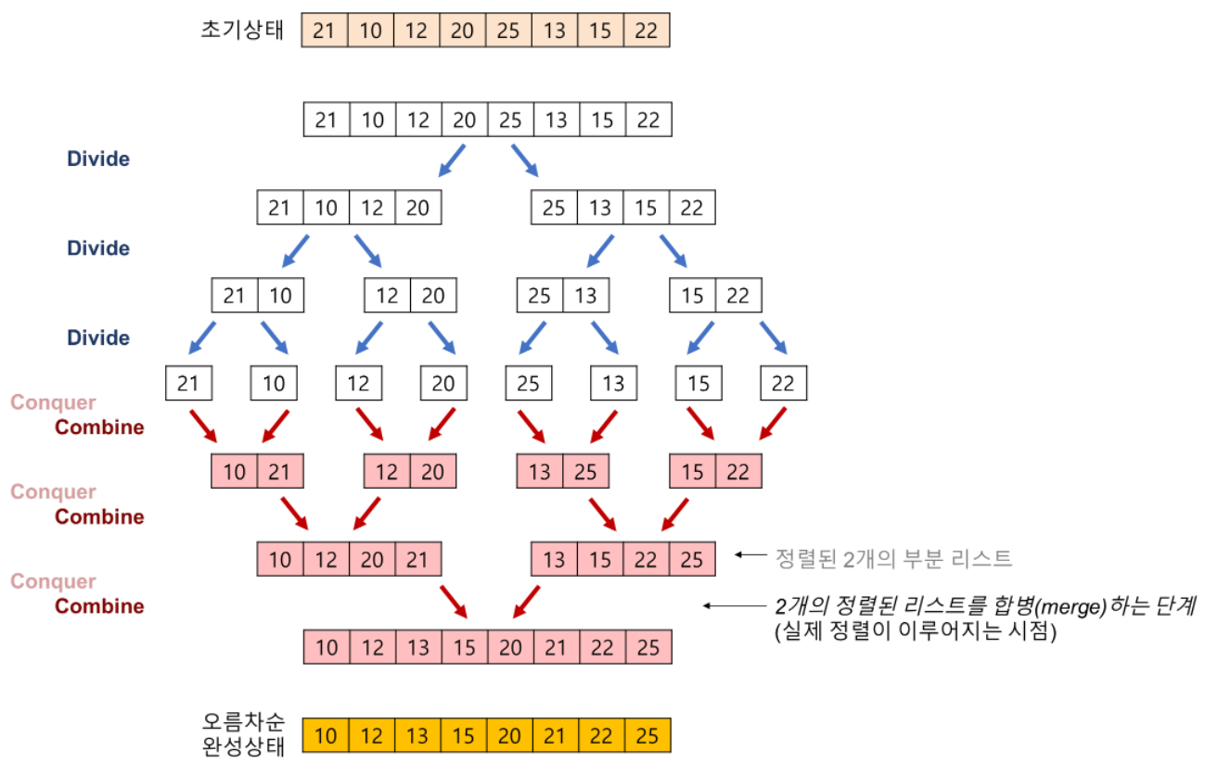
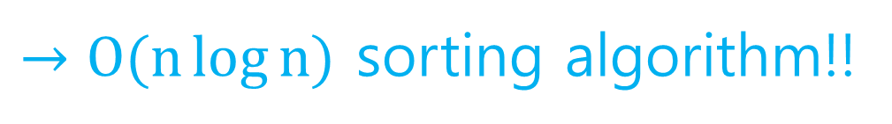
ADD02. 합병
합병 정렬(Merge Sort) -> Divide and Conquer를 이용하여 정렬하는 알고리즘
분할
$→O(n\log{n})$ sorting algorithm!!
정복

Slide 37
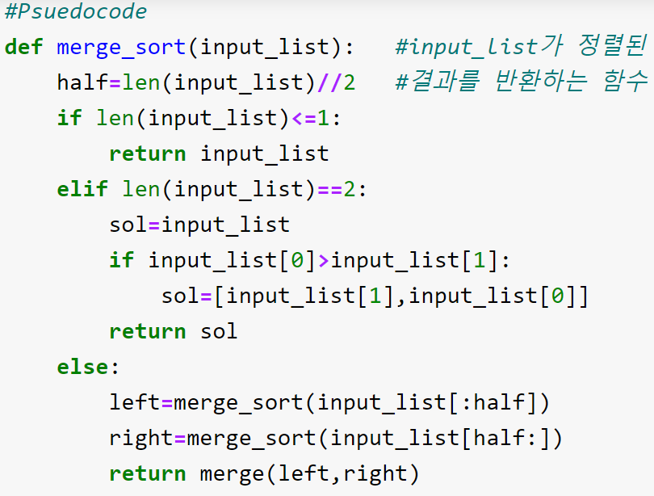
ADD02. 합병
합병 정렬(Merge Sort) -> Divide and Conquer를 이용하여 정렬하는 알고리즘
종료조건
분할
분할
정복
정복(합병)

Slide 38
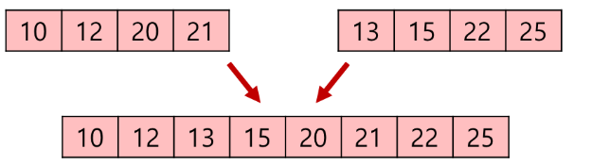

ADD02. 합병
합병 정렬(Merge Sort) -> Divide and Conquer를 이용하여 정렬하는 알고리즘
list1
list2
$→$merge(list1,list2) 의 return 값

Slide 39
ADD02. 합병
정렬된 두 개의 리스트가 주어졌을 때, 두 리스트를 합병하여 정렬한 결과의 각 원소가 두 리스트 중 어떤 리스트에서 가져온 것인지 계산하는 프로그램을 작성하여라.
List 1
List 2
1 | 3 | 7 | 11 | 15
2 | 5 | 6 | 13 | 14

Slide 40
ADD02. 합병
정렬된 두 개의 리스트가 주어졌을 때, 두 리스트를 합병하여 정렬한 결과의 각 원소가 두 리스트 중 어떤 리스트에서 가져온 것인지 계산하는 프로그램을 작성하여라.
List 1
List 2
1 | 3 | 7 | 11 | 15
2 | 5 | 6 | 13 | 14

Slide 41
ADD02. 합병
정렬된 두 개의 리스트가 주어졌을 때, 두 리스트를 합병하여 정렬한 결과의 각 원소가 두 리스트 중 어떤 리스트에서 가져온 것인지 계산하는 프로그램을 작성하여라.
List 1
List 2
1 | 3 | 7 | 11 | 15
2 | 5 | 6 | 13 | 14

Slide 42
ADD02. 합병
정렬된 두 개의 리스트가 주어졌을 때, 두 리스트를 합병하여 정렬한 결과의 각 원소가 두 리스트 중 어떤 리스트에서 가져온 것인지 계산하는 프로그램을 작성하여라.
List 1
List 2
1 | 3 | 7 | 11 | 15
2 | 5 | 6 | 13 | 14
1

Slide 43
ADD02. 합병
정렬된 두 개의 리스트가 주어졌을 때, 두 리스트를 합병하여 정렬한 결과의 각 원소가 두 리스트 중 어떤 리스트에서 가져온 것인지 계산하는 프로그램을 작성하여라.
List 1
List 2
1 | 3 | 7 | 11 | 15
2 | 5 | 6 | 13 | 14
1

Slide 44
ADD02. 합병
정렬된 두 개의 리스트가 주어졌을 때, 두 리스트를 합병하여 정렬한 결과의 각 원소가 두 리스트 중 어떤 리스트에서 가져온 것인지 계산하는 프로그램을 작성하여라.
List 1
List 2
1 | 3 | 7 | 11 | 15
2 | 5 | 6 | 13 | 14
1 | 2

Slide 45
ADD02. 합병
정렬된 두 개의 리스트가 주어졌을 때, 두 리스트를 합병하여 정렬한 결과의 각 원소가 두 리스트 중 어떤 리스트에서 가져온 것인지 계산하는 프로그램을 작성하여라.
List 1
List 2
1 | 3 | 7 | 11 | 15
2 | 5 | 6 | 13 | 14
1 | 2

Slide 46
ADD02. 합병
정렬된 두 개의 리스트가 주어졌을 때, 두 리스트를 합병하여 정렬한 결과의 각 원소가 두 리스트 중 어떤 리스트에서 가져온 것인지 계산하는 프로그램을 작성하여라.
List 1
List 2
1 | 3 | 7 | 11 | 15
2 | 5 | 6 | 13 | 14
1 | 2 | 3

Slide 47
ADD02. 합병
정렬된 두 개의 리스트가 주어졌을 때, 두 리스트를 합병하여 정렬한 결과의 각 원소가 두 리스트 중 어떤 리스트에서 가져온 것인지 계산하는 프로그램을 작성하여라.
List 1
List 2
1 | 3 | 7 | 11 | 15
2 | 5 | 6 | 13 | 14
1 | 2 | 3

Slide 48
ADD02. 합병
정렬된 두 개의 리스트가 주어졌을 때, 두 리스트를 합병하여 정렬한 결과의 각 원소가 두 리스트 중 어떤 리스트에서 가져온 것인지 계산하는 프로그램을 작성하여라.
List 1
List 2
1 | 3 | 7 | 11 | 15
2 | 5 | 6 | 13 | 14
1 | 2 | 3 | 5 | 6 | 7 | 11 | 13 | 14 | 15

Slide 49
ADD02. 합병
정렬된 두 개의 리스트가 주어졌을 때, 두 리스트를 합병하여 정렬한 결과의 각 원소가 두 리스트 중 어떤 리스트에서 가져온 것인지 계산하는 프로그램을 작성하여라.
List 1
List 2
1 | 3 | 7 | 11 | 15
2 | 5 | 6 | 13 | 14
1 | 2 | 3 | 5 | 6 | 7 | 11 | 13 | 14 | 15
출력:
1
2
1
2
2
1
1
2
2
1

